Slide 1
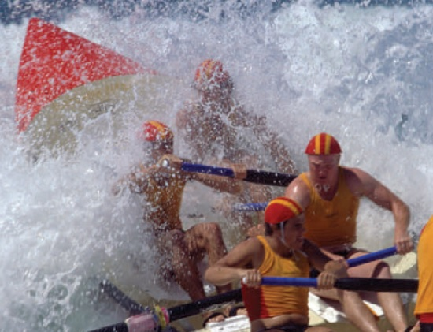
Φυσική για Μηχανικούς
Κύματα
Εικόνα: Ναυαγοσώστες στην Αυστραλία εκπαιδεύονται στην αντιμετώπιση μεγάλων κυμάτων. Τα κύματα που κινούνται στην επιφάνεια του νερού αποτελούν ένα παράδειγμα μηχανικών κυμάτων.

Slide 2
Φυσική για Μηχανικούς
Κύματα
Εικόνα: Ναυαγοσώστες στην Αυστραλία εκπαιδεύονται στην αντιμετώπιση μεγάλων κυμάτων. Τα κύματα που κινούνται στην επιφάνεια του νερού αποτελούν ένα παράδειγμα μηχανικών κυμάτων.

Slide 3
Κύματα
Ο κόσμος είναι γεμάτος από κύματα!
Μηχανικά & Ηλεκτρομαγνητικά
Στα μηχανικά κύματα, απαιτείται ένα μέσο διάδοσης
Θα μελετήσουμε πρώτα τα μηχανικά κύματα
Αργότερα τα ηλεκτρομαγνητικά
Χαρακτηριστικό γνώρισμα μηχανικών κυμάτων
Έστω μια σημαδούρα που επιπλέει σε μια λίμνη
Αν ρίξουμε κοντά της μια πέτρα, η σημαδούρα θα μετακινηθεί
Κυματική κίνηση: μεταφέρεται ενέργεια αλλά όχι ύλη!

Slide 4
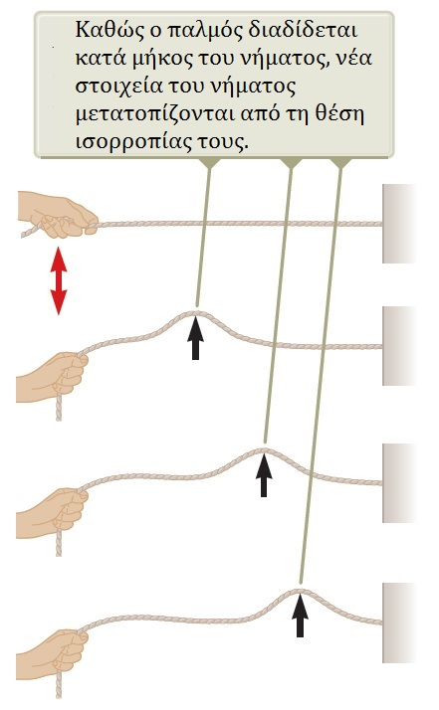
Κύματα
Όλα τα μηχανικά κύματα προϋποθέτουν
Α) Κάποια πηγή διαταραχής
Β) Ένα μέσο με στοιχεία που μπορούν να διαταραχθούν
Γ) Κάποιο μηχανισμό με τον οποίο τα στοιχεία του μέσου αλληλεπι- δρούν μεταξύ τους
Κίνηση κύματος
Παλμός = διαταραχή
Σχήμα σχεδόν απαράλλαχτο
Ύψος και ταχύτητα παλμού

Slide 5
Κύματα
Προσέξτε την κίνηση των στοιχείων του νήματος
Είναι κάθετη προς τη διεύθυνση διάδοσης
Εγκάρσιο κύμα
Προσέξτε την αντίστοιχη του ελατηρίου
Είναι παράλληλη προς τη διεύ- θυνση διάδοσης
Διάμηκες κύμα

Slide 6
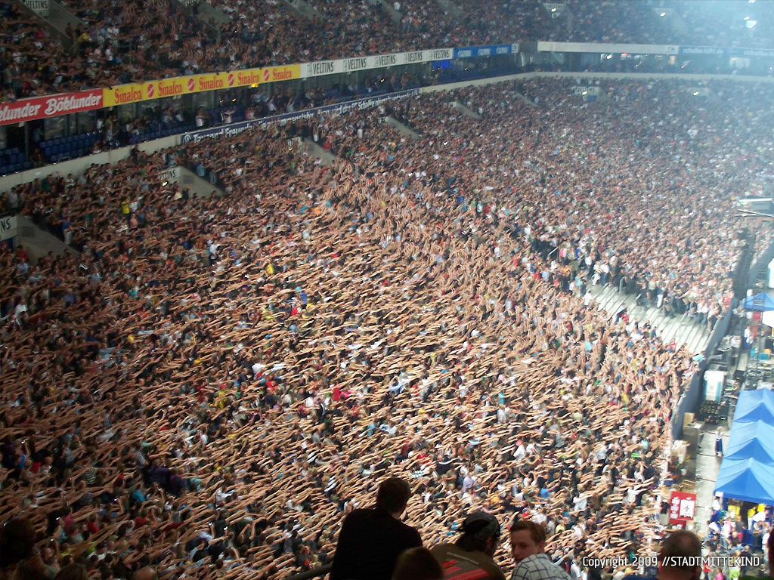
Κύματα

Slide 7
Κύματα
Σεισμικά Κύματα

Slide 8
Κύματα
Οδεύοντα (ημιτονοειδή) κύματα
Κυματοσυνάρτηση – Συνάρτηση Κύματος $y\left(x,t\right)$
Συνάρτηση του ύψους (τεταγμένη) $y$του στοιχείου ενός κύματος ως προς τη θέση του $x$ για οποιαδήποτε χρονική στιγμή $t$
$y\left(x,t\right)=f\left(x−ut,t\right)$ κίνηση προς τα δεξιά
$y\left(x,t\right)=f\left(x+ut,t\right)$ κίνηση προς τα αριστερά
όπου $u$ η ταχύτητα του παλμού
Για $t=σταθερό$, παρατηρούμε μια «φωτογραφία» του όλου κύματος για μια χρονική στιγμή
Για $x=σταθερό$, παρατηρούμε την κίνηση ενός στοιχείου του κύματος με την πάροδο του χρόνου

Slide 9
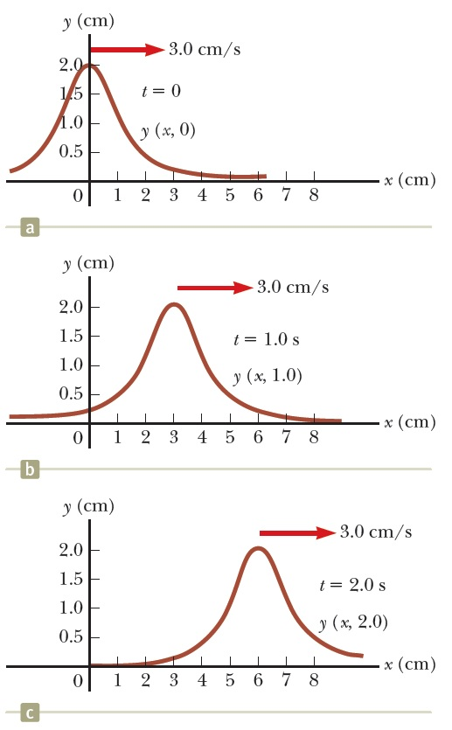
Κύματα
Παράδειγμα:
Έστω ένα παλμός που κινείται προς τα δεξιά κατά μήκος του άξονα x και περιγράφεται ως $y\left(x,t\right)=\frac{2}{{(x−3t)}^{2}+1}$
όπου $x$, $y$ σε εκατοστά και το $t$ σε δευτερόλεπτα.
Παλμοί για $t=0, 1, 2$

Slide 10
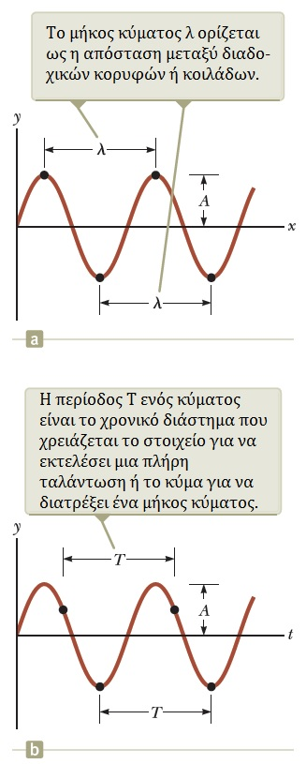
Κύματα
Μήκος κύματος $λ$
Περίοδος $T$
Συχνότητα $f$
Αριθμός κορυφών ανά μονάδα χρόνου
$f=1/T$
Μετριέται σε Hertz (Hz)
Κορυφές-κοιλάδες

Slide 11
Κύματα
Κυματοσυνάρτηση $y\left(x,t\right)=A\sin\left(\frac{2π}{λ}\left(x±ut\right)+φ\right)$
Ταχύτητα διάδοσης $u=\frac{Δx}{Δt}=\frac{λ}{Τ}=λf$
Κυματαριθμός $k=\frac{2π}{λ}$
Κυκλική συχνότητα $ω=2πf=\frac{2π}{Τ}$
Οπότε $y\left(x,t\right)=A\sin\left(kx±ωt+φ\right)$

Slide 12
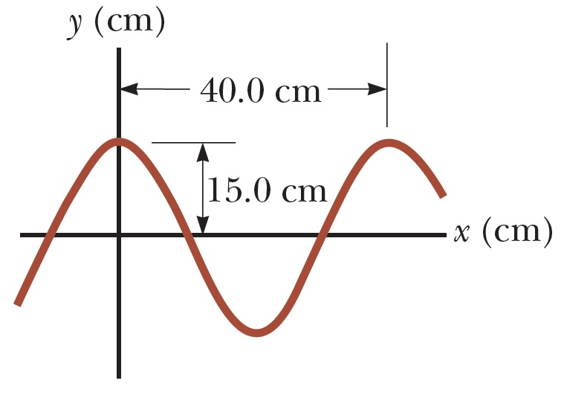
Κύματα
Παράδειγμα:
Ημιτονοειδές κύμα που διαδίδεται στην θετική κατεύθυνση του x-άξονα έχει πλάτος 15 cm, μήκος 40 cm, και συχνότητα 8 Hz. Η χρονική στιγμή t=0 φαίνεται στο σχήμα.
Α) Βρείτε τα $k$, $Τ$, $ω$, $u$.
B) Βρείτε τη σταθερά φάσης φ και γράψτε την κυματοσυνάρτηση.

Slide 13
Κύματα
Παράδειγμα:
Ημιτονοειδές κύμα που διαδίδεται στην θετική κατεύθυνση του x-άξονα έχει πλάτος 15 cm, μήκος 40 cm, και συχνότητα 8 Hz. Η χρονική στιγμή t=0 φαίνεται στο σχήμα.
Α) Βρείτε τα $k$, $Τ$, $ω$, $u$.

Slide 14
Κύματα
Παράδειγμα:
Ημιτονοειδές κύμα που διαδίδεται στην θετική κατεύθυνση του x-άξονα έχει πλάτος 15 cm, μήκος 40 cm, και συχνότητα 8 Hz. Η χρονική στιγμή t=0 φαίνεται στο σχήμα.
B) Βρείτε τη σταθερά φάσης φ και γράψτε την κυματοσυνάρτηση.

Slide 15
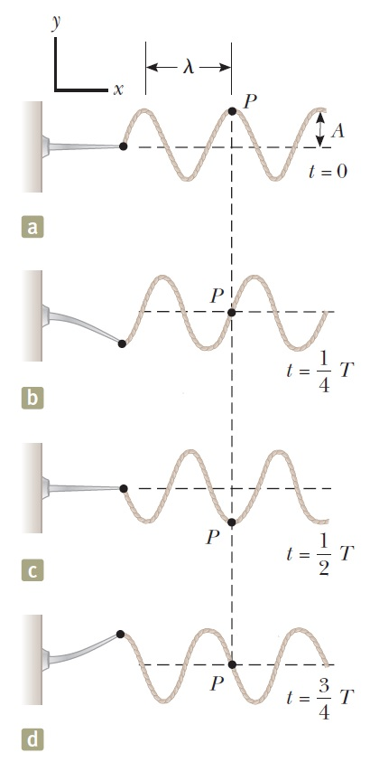
Κύματα
Αρμονικά κύματα
Κυματοσυνάρτηση που περιγράφει την κίνηση του στοιχείου P
$y\left(x,t\right)=A\sin{(kx−ωt)}$
Εγκάρσια ταχύτητα και επιτάχυνση του στοιχείου P $v_{y}=\frac{∂y}{∂t}=−ωA\cos\left(kx−ωt\right)$ $a_{y}=\frac{∂v_{y}}{∂t}=−ω^{2}A\sin{(kx−ωt)}$

Slide 16
Κύματα
Ταχύτητα Διάδοσης $v$κύματος σε τεντωμένο νήμα
$v= \sqrt{\frac{T}{μ}}$
όπου $T$ η τάση του νήματος, και $μ$ η μάζα του νήματος ανά μονάδα μήκους
Μάζα ανά μονάδα μήκους $μ=\frac{m}{l}$
Λέγεται και γραμμική πυκνότητα

Slide 17
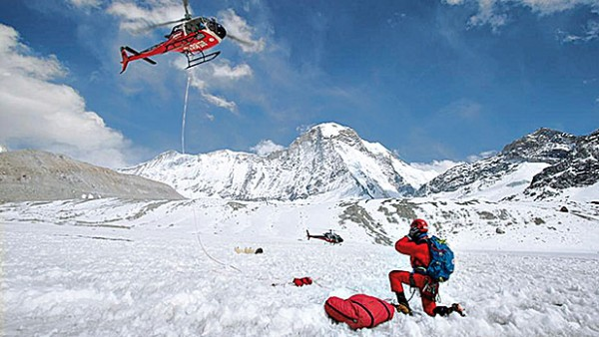
Κύματα
Παράδειγμα:
Ένας ορειβάτης μάζας 80 kg παγιδεύεται σε ένα βουνό. Ελικόπτερο διάσωσης έρχεται να τον σώσει, χαμηλώνοντας συρματόσκοινο μήκους 15 m και μάζας 8 kg προς το μέρος του. Ο ιμάντας στο άκρο του έχει μάζα 70 kg. Φοβισμένος ο ορειβάτης από το σκηνικό, κάνει σήμα στον πιλότο στέλνοντας εγκάρσιους παλμούς μέσω του συρματόσκοινου. Κάθε παλμός θέλει 0.25 s για να διατρέξει όλο το συρματόσκοινο. Ποια είναι η επιτάχυνση του ελικοπτέρου;

Slide 18
Κύματα
Παράδειγμα:
ορειβάτης μάζας 80 kg , συρματόσκοινο μήκους 15 m και μάζας 8 kg, ιμάντας στο άκρο του έχει μάζα 70 kg, εγκάρσιοι παλμοί μέσω του συρματόσκοινου, κάθε παλμός θέλει 0.25 s για να διατρέξει όλο το συρματόσκοινο.
Ποια είναι η επιτάχυνση του ελικοπτέρου;

Slide 19
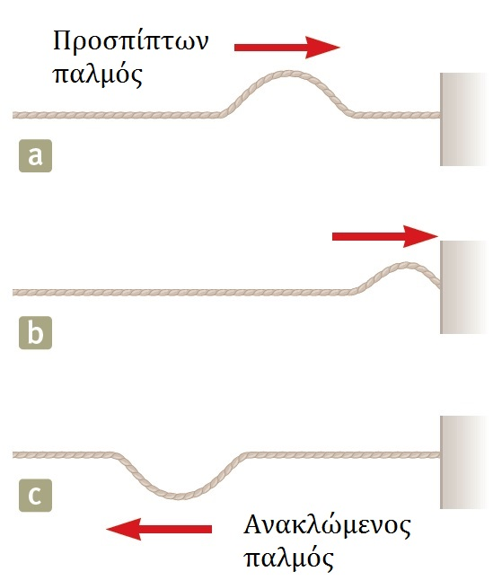
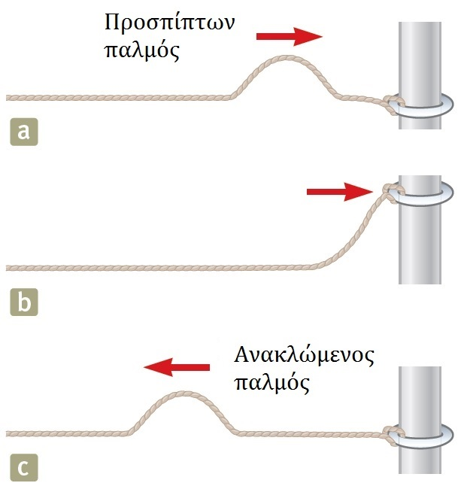
Κύματα
Ανάκλαση και διέλευση παλμών

Slide 20
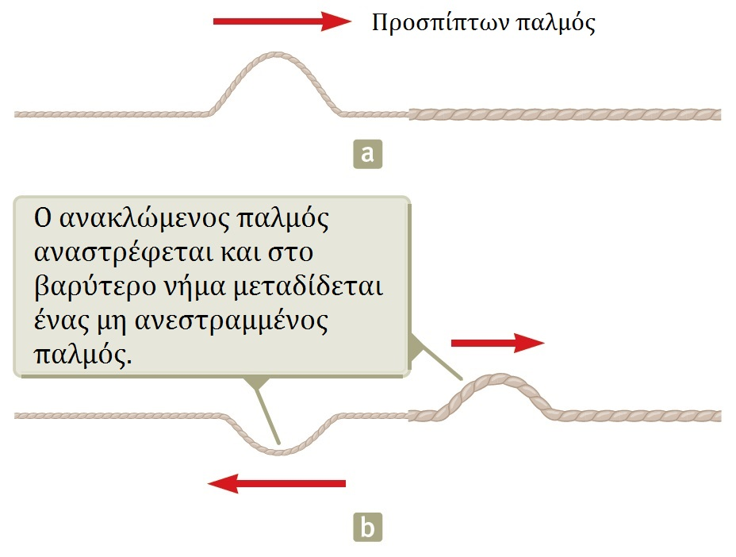
Κύματα
Ανάκλαση και διέλευση παλμών

Slide 21
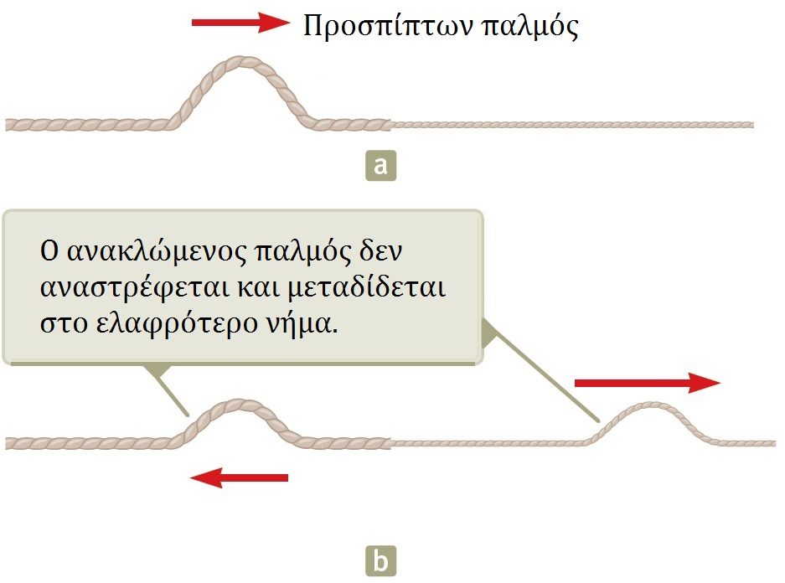
Κύματα
Ανάκλαση και διέλευση παλμών

Slide 22
Κύματα
Ανάκλαση και διέλευση παλμών
Κανόνες:
Όταν η διάδοση είναι από το μέσο Α στο μέσο Β, με Β πιο πυκνό απ’το Α, τότε συμβαίνει αναστροφή κατά την ανάκλαση.
Όταν η διάδοση είναι από το μέσο Α στο μέσο Β, με Α πιο πυκνό απ’το Β, τότε δεν συμβαίνει αναστροφή κατά την ανάκλαση.
Α πυκνότερο Β $v_{a}<v_{b}$

Slide 23
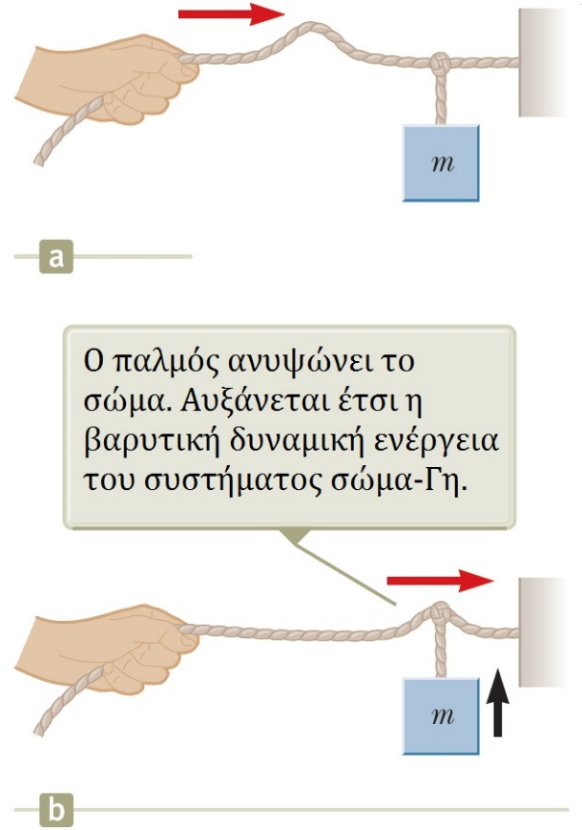
Κύματα
Μεταφορά ενέργειας σε νήμα
Είπαμε ότι στα μηχανικά κύματα μεταφέρεται ενέργεια
Που πηγαίνει αυτή η ενέργεια;
Παράδειγμα:
Έστω το νήμα ως μη απομονω- μένο σύστημα
Ενέργεια λόγω έργου (χέρι)
Εξωτερική στο σύστημα
Διάδοση κατά μήκος του νήματος

Slide 24
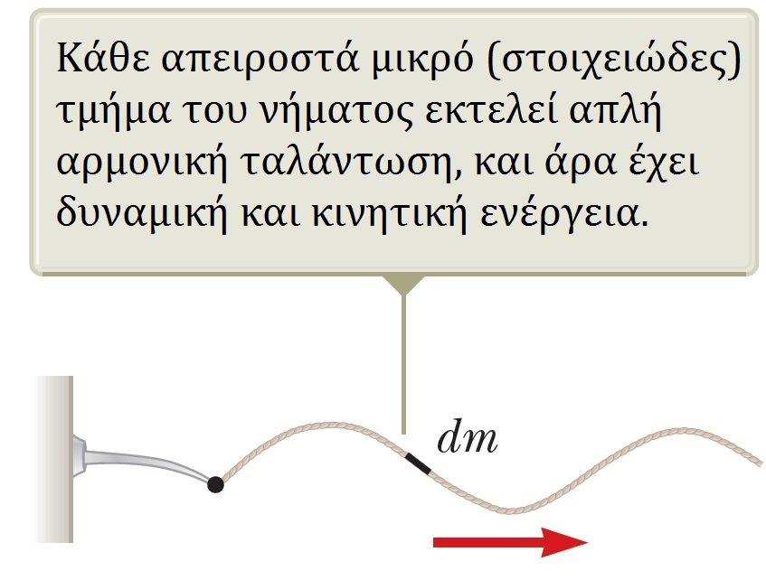
Κύματα
Μεταφορά ενέργειας σε νήμα
Ας θεωρήσουμε ένα απειροστά μικρό τμήμα του νήματος μήκους $dx$ και μάζας $dm$
Εκτελεί απλή αρμονική ταλάντωση (y-άξονα)!
Άρα έχει κινητική και δυναμική ενέργεια!

Slide 25
Κύματα
Μεταφορά ενέργειας σε νήμα
Κινητική ενέργεια
$dK=\frac{1}{2}\left(dm\right){v_{y}}^{2}=\frac{1}{2}\left(μdx\right){v_{y}}^{2} {(t=0) \atop =} \frac{1}{2}μω^{2}A^{2}\cos^{2}\left(kx\right)dx$
Ολοκληρώνοντας για ένα μήκος κύματος
$$K_{λ}=\frac{1}{4}μω^{2}Α^{2}λ$$
Δυναμική ενέργεια (με όμοιο τρόπο) $U_{λ}=\frac{1}{4}μω^{2}Α^{2}λ$

Slide 26
Κύματα
Μεταφορά ενέργειας σε νήμα
Η συνολική ενέργεια σε ένα μήκος κύματος ισούται με το άθροισμα κινητικής και δυναμικής
$$E_{mech}=K+U=Ε_{λ}=\frac{1}{2}μω^{2}Α^{2}λ$$
Ρυθμός μεταφοράς ενέργειας (= Ισχύς) $P=\frac{T_{MK}}{Δt}=\frac{E_{λ}}{T}=\frac{1}{2}μω^{2}Α^{2}\frac{λ}{T}=\frac{1}{2}μω^{2}Α^{2}v$

Slide 27
Κύματα
Γραμμική εξίσωση κύματος που διαδίδεται σε νήμα
$$\frac{∂^{2}y}{∂x^{2}}=\frac{μ}{T}\frac{∂^{2}y}{∂t^{2}}$$
Γενική μορφή εξίσωσης κύματος $\frac{∂^{2}y}{∂x^{2}}=\frac{1}{v^{2}}\frac{∂^{2}y}{∂t^{2}}$
Η παραπάνω σχέση ισχύει για διάφορους τύπους κυμάτων

Slide 28
Τέλος Διάλεξης

